Slide 1
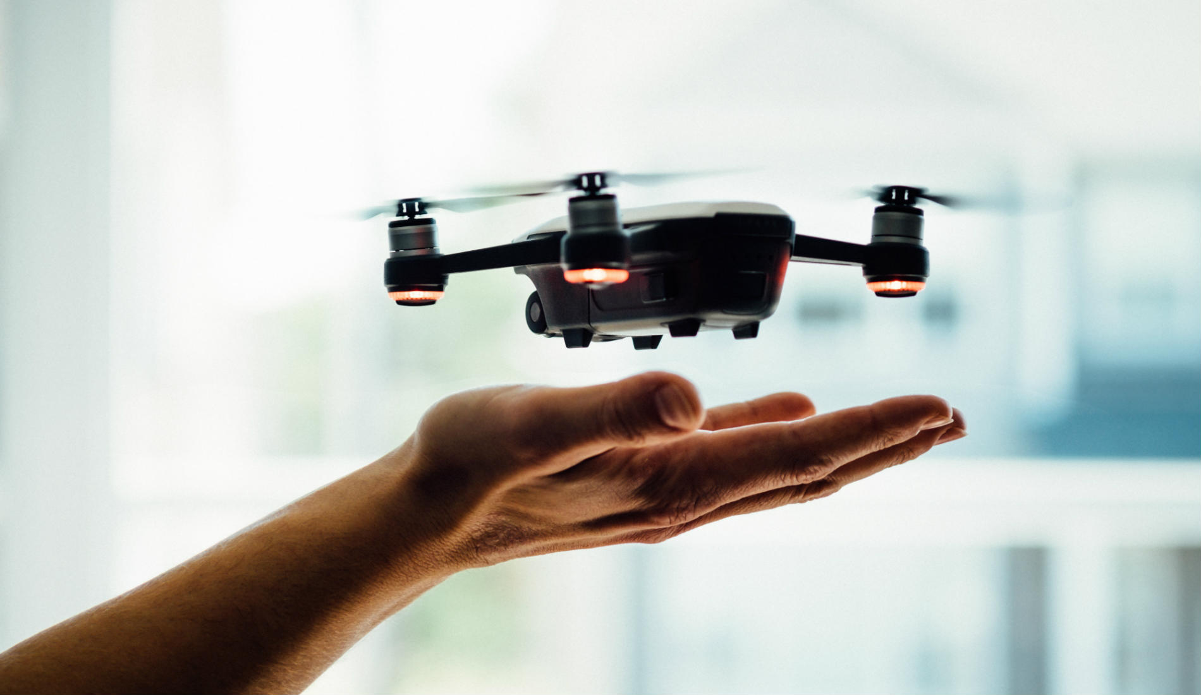
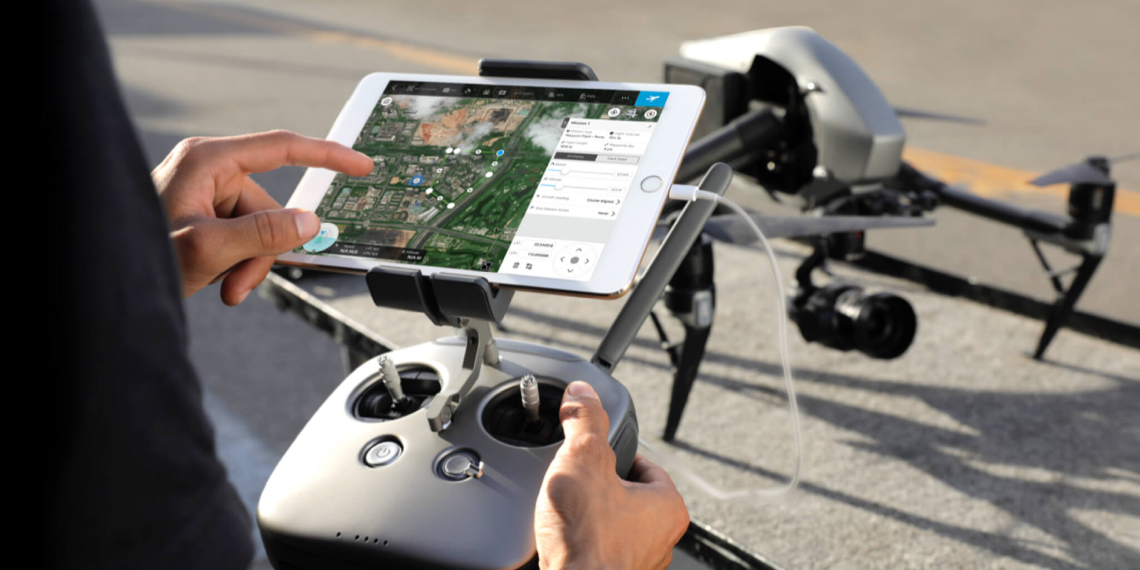

Travail de bachelor droneApp
TONINI Mathias SUNGURTEKIN Deniz
Projet de bachelor semestre printemps 2020

Slide 2
Les avancées
Les objectifs
Création de plan de vol
Simulation
2

Slide 3
Les avancées
Les objectifs
Création de plan de vol
Simulation
La documentation
Général
Free Flight
Gestionnaire
Création plan de vol + simulation
2

Slide 4
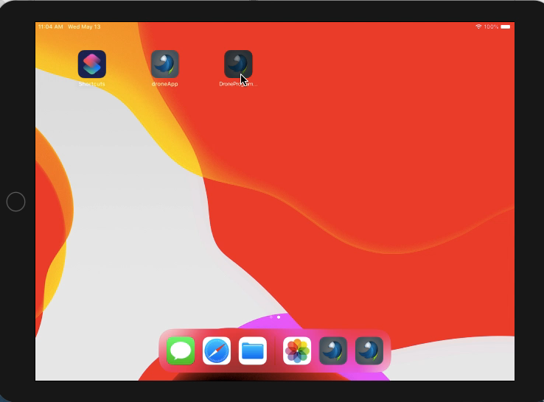
Une petite vidéo…
3

Slide 5
Ce qui reste à faire
Créateur
Traducteur
Autre
Documentation traducteur
Rapport
4

Slide 6
Planning
Apprentissage
Documentation
Documentation
Documentation
Rapport
Rapport
Code
Simulation
Amélioration Sauvegarde
Ajout des objectifs
Traducteur
Tests
Test simulation
Test amélioration Sauvegarde
Test objectifs
Test de l’application
5
29.04
13.05
20.05
27.05

